Slide 1
Ugunsdrošības prasības ārējai ugunsdzēsības ūdensapgādei
Valsts ugunsdzēsības un glābšanas dienesta
Ugunsdrošības uzraudzības pārvaldes
Ugunsdrošības normatīvu nodaļas
vecākā inspektore Diāna Šaripo
Seminārs notiek Ministrijas īstenotā Eiropas Savienības kohēzijas politikas programmas 2021.–2027. gadam 5.1.1. specifiskā atbalsta mērķa “Vietējās teritorijas integrētās sociālās, ekonomiskās un vides attīstības un kultūras mantojuma, tūrisma un drošības veicināšana pilsētu funkcionālajās teritorijās” 5.1.1.2. pasākuma projekta Nr. 5.1.1.2/1/23/I/001 “Pašvaldību un plānošanas reģionu kapacitātes uzlabošana” ietvaros.

Slide 2
Saturs
1. Galvenie tiesību akti, kas nosaka ugunsdrošības prasības
2. Minimālās tehniskās prasības ugunsdzēsības ūdensapgādei
3. Secinājumi un ieteikumi
4. Praktiski piemēri

Slide 3
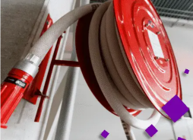
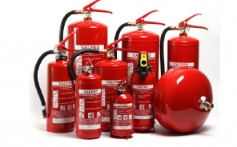
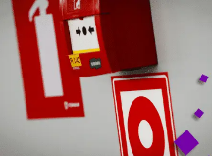
Kas ir ugunsdrošība?
Ugunsdrošība ir atbilstība normatīvajos aktos noteiktajām prasībām attiecībā uz ugunsgrēku novēršanu, sekmīgu dzēšanu un to seku mazināšanu.

Slide 4
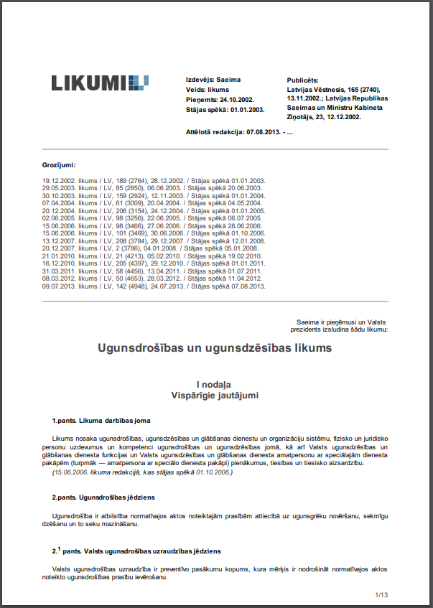
Galvenie tiesību akti
Ekspluatējamiem objektiem
Ugunsdrošības un ugunsdzēsības likums
(nosaka atbildību un pienākumus ugunsdrošības jomā, ugunsdrošības uzraudzību un objektu darbības apturēšanu)
Ministru kabineta 2016.gada 19.aprīļa noteikumi Nr.238 «Ugunsdrošības noteikumi»
(nosaka prasības fiziskām un juridiskām personām, lai novērtu un sekmīgi dzēstu ugunsgrēkus, kā arī mazinātu to sekas, neatkarīgi no objekta īpašuma formas un atrašanās vietas)

Slide 5
Galvenie tiesību akti
projektējot un būvējot jaunas būves, veicot esošo būvju pārbūvi, atjaunošanu, restaurāciju, novietošanu un lietošanas veida maiņu
Būvniecības likums
(piemēro jaunu būvju būvniecībai, kā arī esošu būvju pārbūvei, atjaunošanai, restaurācijai, nojaukšanai, novietošanai, lietošanas veida maiņai bez pārbūves un konservācijai.)
Ministru kabineta 2014.gada 2.septembra noteikumi Nr.529 «Ēku būvnoteikumi»
(ēku būvniecības procesa kārtību, būvniecības procesā iesaistītās institūcijas un atbildīgos būvspeciālistus)
Ministru kabineta 2014.gada 19.augusta noteikumi Nr.500 «Vispārīgie būvnoteikumi»
(būvju iedalījumu grupās atkarībā no būvniecības sarežģītības pakāpes un iespējamās ietekmes uz cilvēku dzīvību, veselību un vidi)
Ugunsdrošības prasības, kas noteiktas būvnormatīvos piemērām,
Latvijas būvnormatīvs LBN 201-15 "Būvju ugunsdrošība" (apstiprināts ar Ministru kabineta 2015.gada 30.jūnija noteikumiem Nr.333);
Latvijas būvnormatīvs LBN 222-15 “Ūdensapgādes būves” (apstiprināts ar Ministru kabineta 2015. gada 30.jūnija noteikumiem Nr. 326)

Slide 6
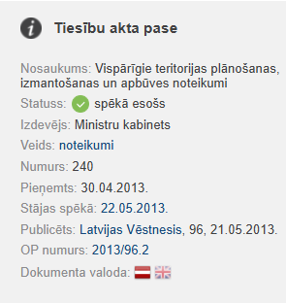
Pilsētās un ciemos ārējai ugunsdzēsības ūdensapgādei paredz centralizētu ūdensapgādes sistēmu ar ugunsdzēsības hidrantiem un iespēju piekļūt ūdens ņemšanas vietai, kas iekārtota atbilstoši normatīvo aktu prasībām ugunsdrošības jomā.
Ministru kabineta 2013.gada 30. aprīļa noteikumu Nr.240 ,,Vispārīgie teritorijas plānošanas, izmantošanas un apbūves noteikumi’’ 152.punkts
Lokālplānojumā vai detālplānojumā norāda ūdens ņemšanas vietas ugunsdzēsības vajadzībām.
Ministru kabineta 2013.gada 30. aprīļa noteikumu Nr.240 ,,Vispārīgie teritorijas plānošanas, izmantošanas un apbūves noteikumi’’ 153.punkts
Izdoti saskaņā ar Teritorijas attīstības plānošanas likuma 7. panta pirmās daļas 6. un 7. punktu
6

Slide 7
Ministru kabineta 2016.gada 19.aprīļa noteikumi Nr.238 “Ugunsdrošības noteikumi”
(nosaka prasības fiziskām un juridiskām personām, lai novērtu un sekmīgi dzēstu ugunsgrēkus, kā arī mazinātu to sekas, neatkarīgi no objekta īpašuma formas un atrašanās vietas)
Latvijas būvnormatīvs LBN 222-15 “Ūdensapgādes būves”
(nosaka prasības ūdensapgādes būvju projektēšanai un būvdarbiem, tajā skaitā ugunsdrošības prasības)

Slide 8
Minimālās tehniskās prasības ugunsdzēsības ūdensapgādei
Ārējo ugunsdzēsības ūdensapgādi paredz:
no centralizētās ūdensapgādes sistēmas (piemērota teritorijās ar vairāk nekā 5000 iedzīvotājiem);
no slēgtiem ūdens rezervuāriem;
no atklātām (arī dabiskām) ugunsdzēsības ūdens tilpnēm.
Avots: Latvijas būvnormatīva LBN 222-15 “Ūdensapgādes būves” 18.punkts

Slide 9
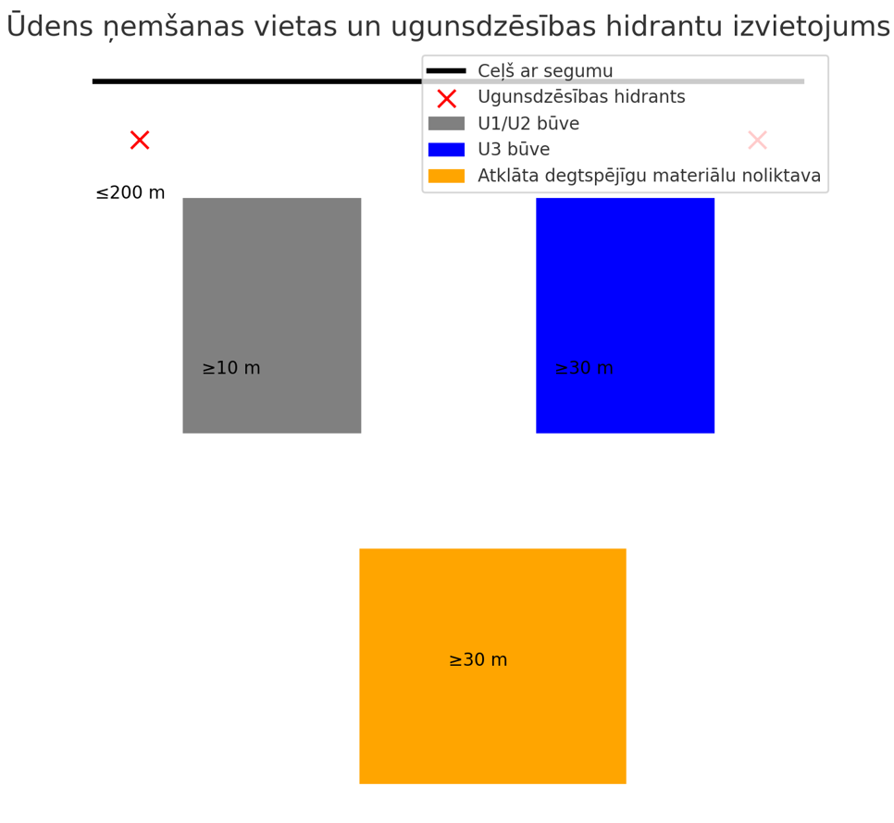
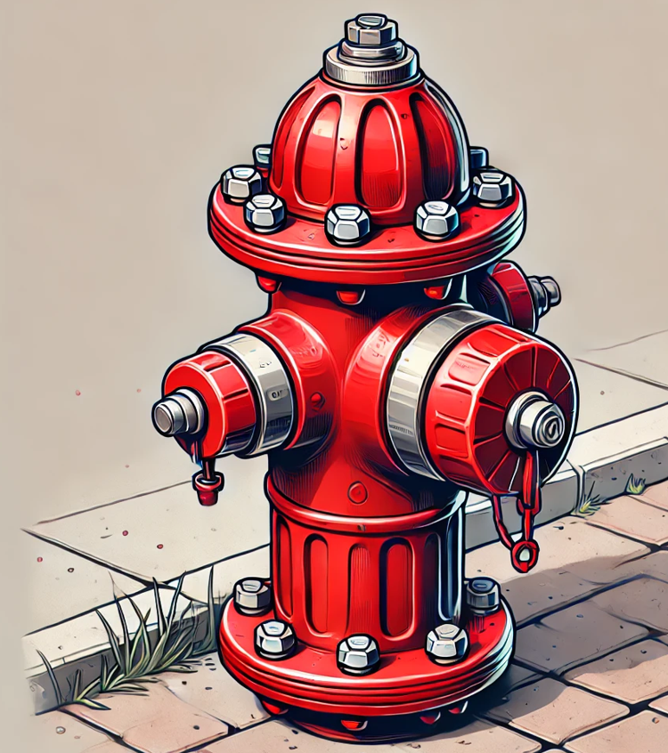
Attālumi
Ūdens ņemšanas vietas un ugunsdzēsības hidrantus ap būvēm projektē šādi:
1. ne tālāk par 200 metriem no ceļiem ar segumu, ja izmanto autosūkņus;
2. ne tuvāk par 10 metriem no U1 vai U2 ugunsnoturības pakāpes būvēm;
3. ne tuvāk par 30 metriem no U3 ugunsnoturības pakāpes būvēm vai no atklātām degtspējīgu materiālu noliktavām.

Slide 10
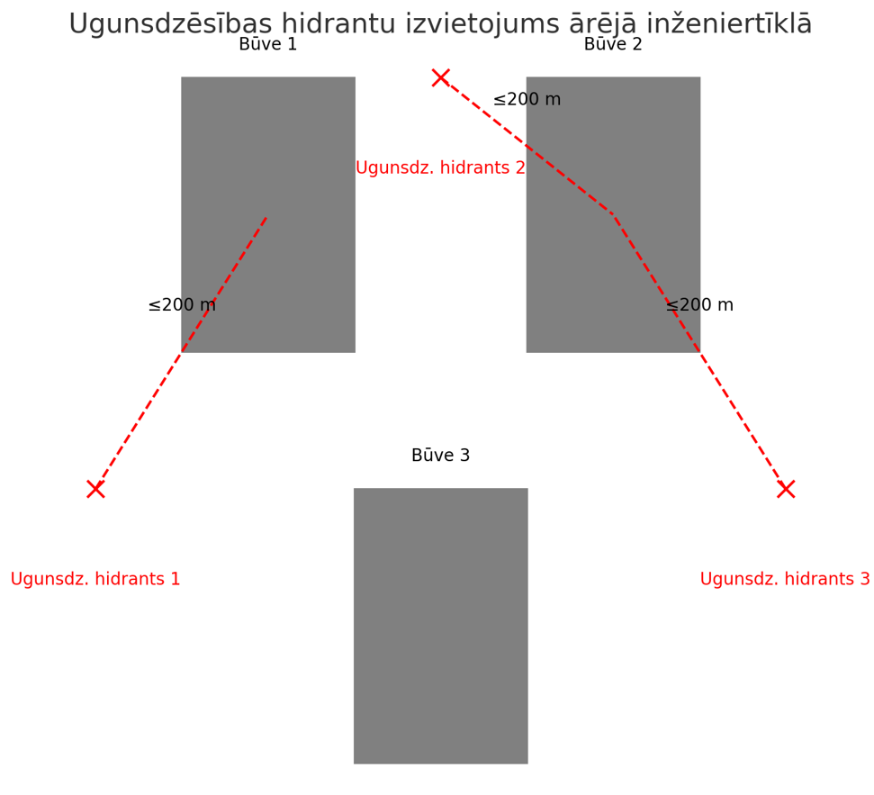
Attālumi
Ugunsdzēsības hidrantus ūdensapgādes ārējā inženiertīklā izvieto tā, lai nodrošinātu katras būves ārējo ugunsdzēsību no vismaz diviem hidrantiem, ja ugunsdzēsības šļūteņu garums ir līdz 200 metriem. Attālumu starp hidrantiem aprēķina, ņemot vērā kopējo ugunsdzēsības ūdens patēriņu, attiecīgā hidranta tipa caurlaides spēju un attālumus no hidrantiem līdz vistālākajām būvju daļām.
Avots: Latvijas būvnormatīva LBN 222-15 “Ūdensapgādes būves” 155.punkts

Slide 11
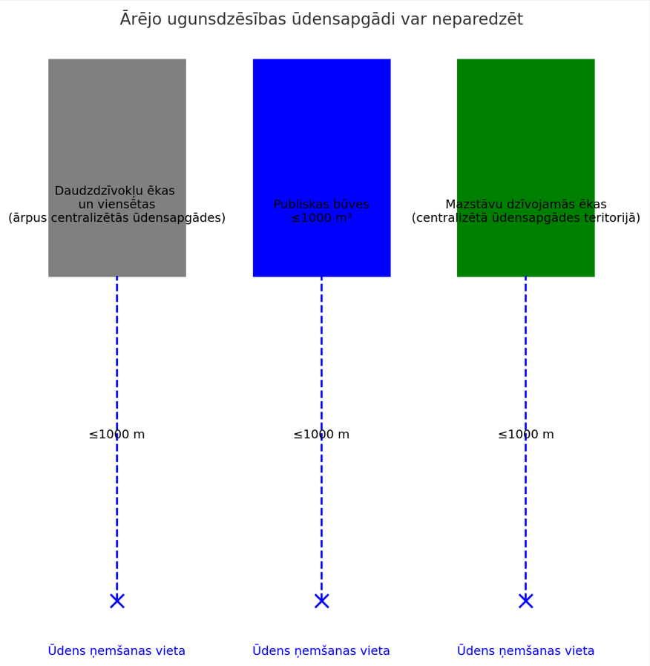
Attālumi
Ārējo ugunsdzēsības ūdensapgādi var neparedzēt:
- ārpus pašvaldības noteiktās centralizētās ūdensapgādes pakalpojumu sniegšanas teritorijas atsevišķām daudzdzīvokļu ēku un viensētu grupām, ja tur nav publisku vai ražošanas telpu, kā arī publiskām būvēm, kuru būvapjoms nepārsniedz 1000 m³, ja ne tālāk par 1000 metriem no tām atrodas ūdens ņemšanas vieta;
- pašvaldības noteiktās centralizētās ūdensapgādes pakalpojumu sniegšanas teritorijā atsevišķi esošām mazstāvu dzīvojamām ēkām un savrupmājām, ja ne tālāk par 1000 metriem no tām atrodas ūdens ņemšanas vieta.
Avots: Latvijas būvnormatīva LBN 222-15 “Ūdensapgādes būves” 19.punkts

Slide 12
Minimālās tehniskās prasības ugunsdzēsības ūdensapgādei
Pie ūdens ņemšanas vietas nodrošina vismaz divu ugunsdzēsības automobiļu novietošanu, projektējot vismaz 3,5 m platu piebraucamo ceļu un 12 x 12 m laukumu ar segumu. Piebraucamā ceļa un laukuma seguma kvalitātei jābūt tādai, lai pa to varētu pārvietoties ugunsdzēsības tehnika (piemēram, autocisternas MAN svars ir 24 tonnas). Pie ūdens ņemšanas vietām ne tālāk kā metra attālumā no atklātās ūdens tilpnes augšējās malas projektē 0,8 m augstu aizsargbarjeru.
Ugunsdzēsības rezervuāram paredz vismaz vienu atklātu ūdens tilpni vai slēgtu rezervuāru ar divām ūdens ņemšanas vietām.
Avots: Latvijas būvnormatīva LBN 222-15 “Ūdensapgādes būves” 195.punkts

Slide 13
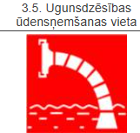
Apzīmējumi
Ugunsdzēsības hidrantu akas vāku un virszemes ugunsdzēsības hidrantu krāso sarkanā (piemēram, RAL-3001) krāsā.
Attālums no zīmes līdz ugunsdzēsības hidrantam vai ūdensņemšanas vietai nedrīkst būt lielāks par 20 m. Lidlaukos attālumu no zīmes līdz ugunsdzēsības hidrantam vai ūdensņemšanas vietai atļauts palielināt līdz 50 m.
Zīmei, kura apzīmē ugunsdzēsības ūdensņemšanas vietu, izmērs ir vismaz 200 x 200 mm.
Avots: Ministru kabineta 2016.gada 19.aprīļa noteikumu Nr.238 «Ugunsdrošības noteikumi»
104., 212., 216.punkts, 1.pielikums

Slide 14
Nepieciešamais ūdens daudzums
Ārējās ūdensapgādes ugunsdzēsības ūdens patēriņš
centralizētās ūdensapgādes pakalpojumu sniegšanas teritorijā
Nr. p. k. | Iedzīvotāju skaits (tūkstoši cilvēku) centralizētās ūdensapgādes pakalpojumu sniegšanas teritorijā | Vienlaikus iespējamo ugunsgrēku skaits | Ugunsdzēsības ūdens patēriņš (l/s) centralizētās ūdensapgādes pakalpojumu sniegšanas teritorijā
… | … | … | …
4. | Virs 5 līdz 10 | 1 | 25
.. | .. | .. | ..
16. | Virs 800 | 4 | 120
Pieņem, ka ugunsgrēka dzēšanas ilgums ir trīs stundas.
Maksimālais ugunsdzēsības ūdens krājuma atjaunošanas laiks nedrīkst pārsniegt 48 stundas, bet naftas, naftas produktu, gāzes, bīstamo ķīmisko vielu, kā arī sprādzienbīstamās un ugunsbīstamās ražotnēs un noliktavās – 24 stundas.
Avots: Latvijas būvnormatīva LBN 222-15 “Ūdensapgādes būves” 31.,32.punkts

Slide 15
Nepieciešamais ūdens daudzums
Ārējās ugunsdzēsības ūdens patēriņš dzīvojamām un publiskajām ēkām
Nr.p.k. | Ēkas stāvu skaits | Ārējās ugunsdzēsības ūdens patēriņš (l/s) viena ugunsgrēka dzēšanai neatkarīgi no ēkas ugunsnoturības pakāpes, ja ēkas būvapjoms ir
 |  | līdz 1000 m ³ | no 1001 līdz 5000 m ³ | no 5001 līdz 25000 m ³ | no 25001 līdz 50000 m ³ | no 50001 līdz 100000 m ³ | virs 100000 m ³
1. | Līdz 2 | 10* | 15** | 20 | 25 | 30 | 35
2. | No 3 līdz 10 | 15 | 20 | 25 | 30 | 35 | 40
3. | Virs 10 | – | – | 30 | 35 | 40 | 45

Slide 16
Nepieciešamais ūdens daudzums
Ārējās ūdensapgādes ugunsdzēsības ūdens patēriņš ražošanas un noliktavu ēkām vai būvēm
Nr. p. k. | Būves ugunsnoturības pakāpe | Ugunsslodzes blīvums (MJ/m²⁾ | Ārējās ūdensapgādes ugunsdzēsības ūdens patēriņš viena ugunsgrēka dzēšanai (l/s), ja būves būvapjoms ir
 |  |  | līdz 3000 m³ | virs 3000 līdz 10000 m³ | virs 10000 līdz 25000 m³ | virs 25000 līdz 50000 m³ | virs 50000 līdz 100000 m³ | virs 100000 m³
1. | U1 | >1200 | 15 | 20 | 25 | 30 | 35 | 40
2. | U1 | 600–1200 | 10 | 15 | 20 | 25 | 30 | 35
3. | U1 | <600 | 5 | 10 | 15 | 20 | 25 | 30
4. | U2 | >1200 | 20 | 25 | 30 | 35 | 40 | 50
5. | U2 | 600–1200 | 15 | 20 | 25 | 30 | 35 | 40
6. | U2 | <600 | 10 | 15 | 20 | 25 | 30 | 35
7. | U3 | >1200 | 20 | 25 | 30 | 35 | 40 | 50
8. | U3 | 600–1200 | 15 | 20 | 25 | 30 | 35 | 40
9. | U3 | <600 | 10 | 15 | 20 | 25 | 30 | 35

Slide 17
Nepieciešamais ūdens daudzums
Analoģiski Latvijas būvnormatīvā LBN 222-15 ir noteiktas prasības:
objektiem ar sašķidrinātās gāzes rezervuāriem;
atklātiem koksnes materiālu glabāšanas laukumiem;
atklātiem degtspējīgu materiālu, vielu un produktu glabāšanas laukumiem (piemēram, dzelzceļa mezglos, konteineru novietnēs);
objektiem ar naftas, naftas produktu un bīstamo ķīmisko vielu vai produktu rezervuāriem.

Slide 18
Secinājumi
Ja prasības netiks izpildītas, būve netiks nodota ekspluatācijā un/vai var rasties tiesiskas sekas.
Lai nodrošinātu ugunsdrošību, jau plānošanas stadijā jāparedz atbilstoša ūdensapgāde un piekļuve ugunsdzēsības tehnikai.

Slide 19
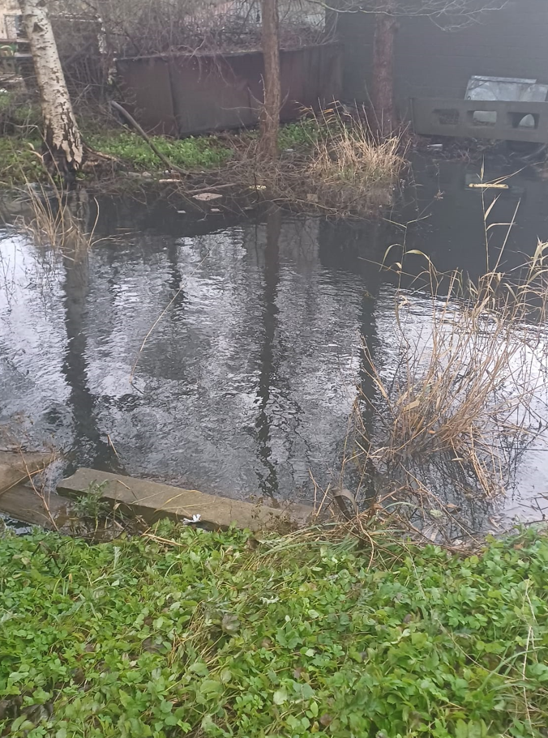

Slide 20
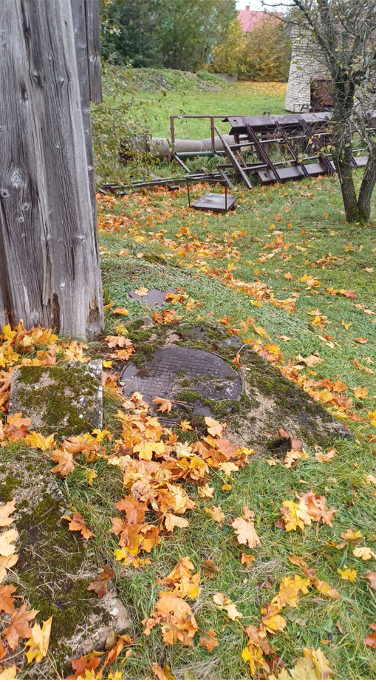

Slide 21
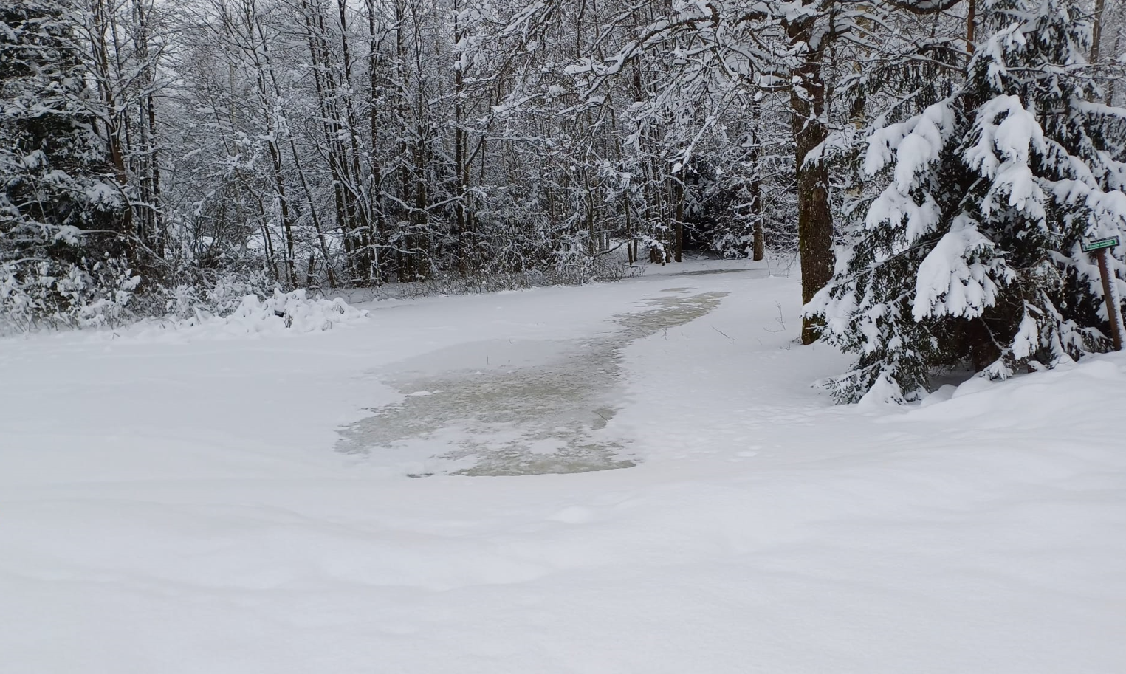

Slide 22
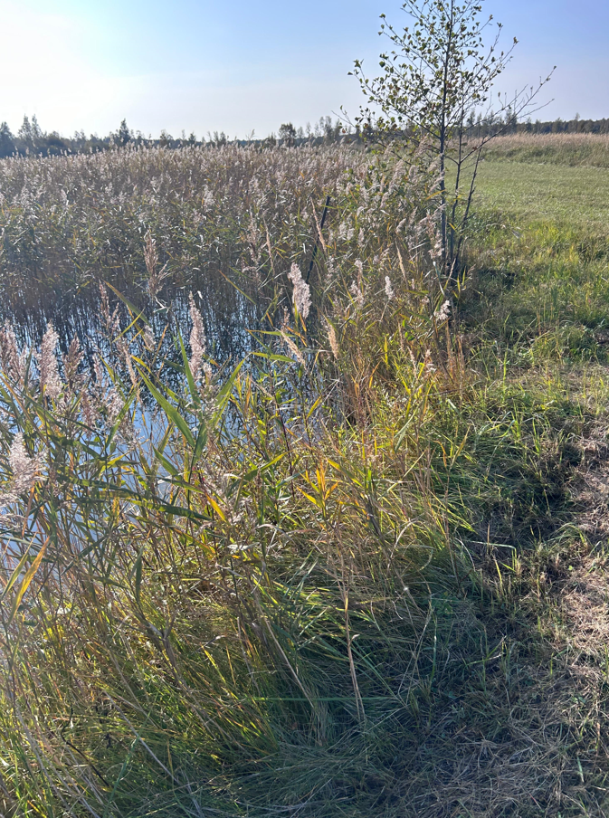

Slide 23
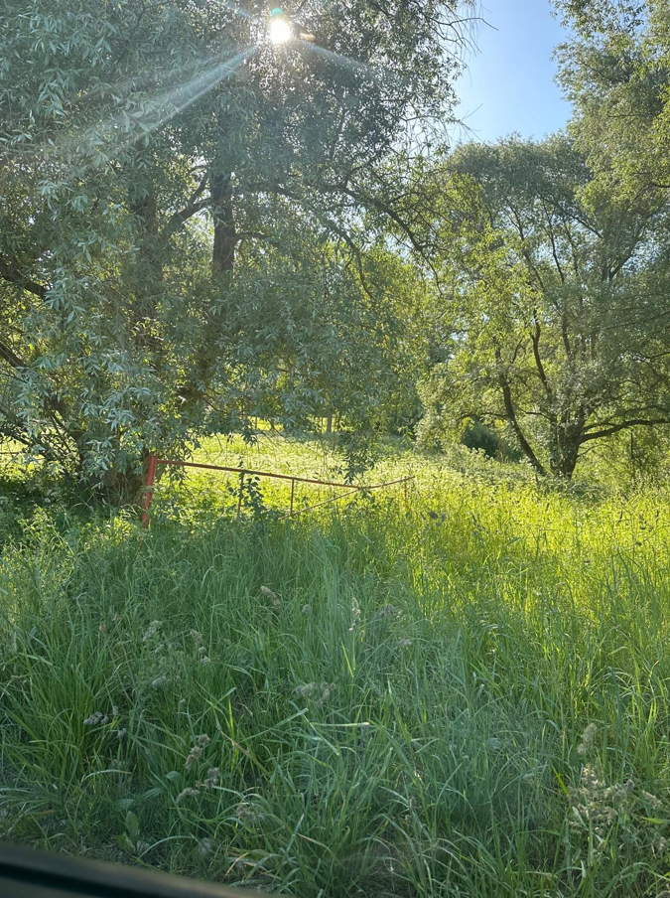

Slide 24
Skaidrojumi un vadlīnijas Būvniecības informācijas sistēmā https://bis.gov.lv/lv/noderigi/skaidrojumi-un-vadlinijas

Slide 25
Skaidrojumi un vadlīnijas Būvniecības informācijas sistēmā https://bis.gov.lv/lv/noderigi/skaidrojumi-un-vadlinijas/lbn-222-15-udensapgades-buves

Slide 26
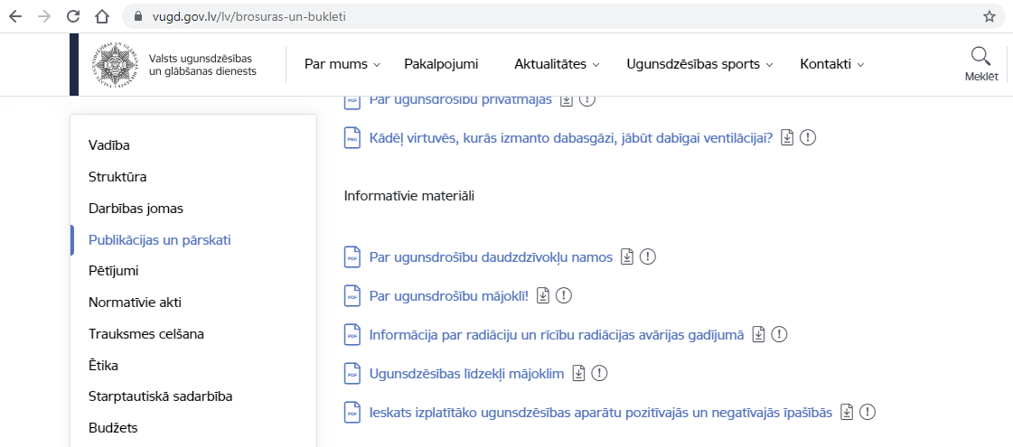
Informatīvie materiāli https://www.vugd.gov.lv/lv/brosuras-un-bukleti

Slide 27
Paldies par uzmanību!
Valsts ugunsdzēsības un glābšanas dienesta
Ugunsdrošības uzraudzības pārvaldes
Ugunsdrošības normatīvu nodaļas
vecākā inspektore Diāna Šaripo
2025

